Slide 1
SISTEMA COMPUTARIZADO PARA TOMA DE BIOPSIAS CON AGUJA
M. En C. Fabián Torres Robles
Director de Tesis: Dr. Fernando Arámbula Cosio

Slide 2
OBJETIVO GENERAL
Desarrollar un sistema quirúrgico computarizado para asistir en la toma de biopsias con aguja.
El mismo sistema se podrá utilizar para entrenar residentes de radiología en el procedimiento de toma de biopsias.
Como caso se aplicará el sistema a la toma de biopsias de tumores de mama

Slide 3
ANTECEDENTES
Los sistemas quirúrgicos asistidos por computadora facilitan la obtención de datos importantes en tiempo real que, a su vez facilitan la planeación y realización de cirugías haciéndolas más efectivas.
Sistemas Quirúrgicos CAS
Sistemas Asistentes de Diagnóstico CAD

Slide 4
ANTECEDENTES
Una biopsia se refiera a la extracción de una muestra de tejido para ser examinada histológicamente.
Biopsia percutánea: consiste en extraer el tejido mediante el uso de una aguja especial. Se utilizan imágenes en tiempo real, ecografía.
El éxito está relacionado con la exactitud en el posicionamiento de la aguja.

Slide 5
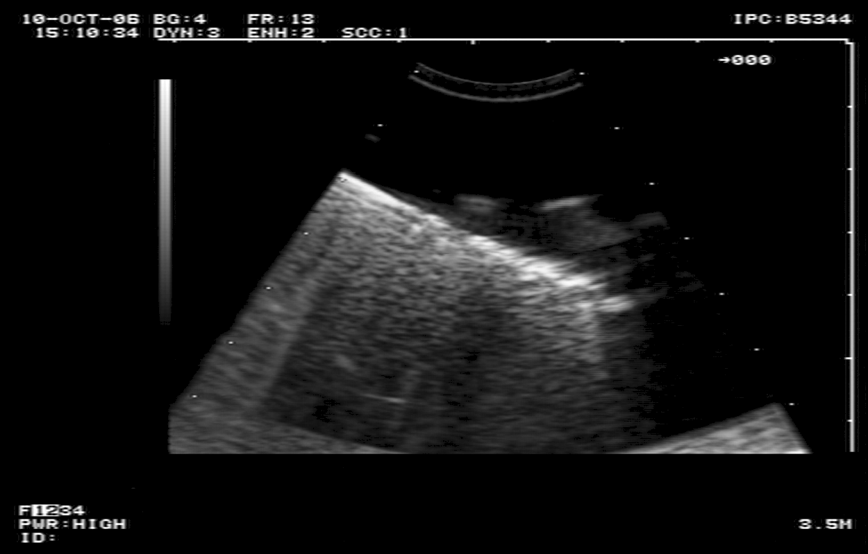
ANTECEDENTES

Slide 6
ANTECEDENTES
Equipos comerciales realizan el rastreo de la sonda de ultrasonido y la reconstrucción 3-D de un volumen a partir de un conjunto de imágenes 2D.
El rastreo de la sonda se realiza con sensores electromagnéticos fijos a la sonda.
Para el rastreo de agujas se utilizan sensores electromagnéticos localizados en la punta de la aguja que permiten monitorear la trayectoria de la misma.

Slide 7
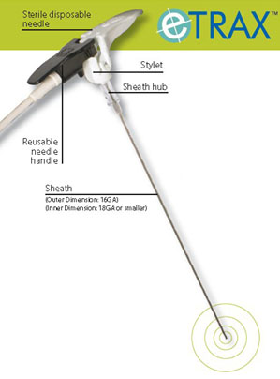
ANTECEDENTES

Slide 8
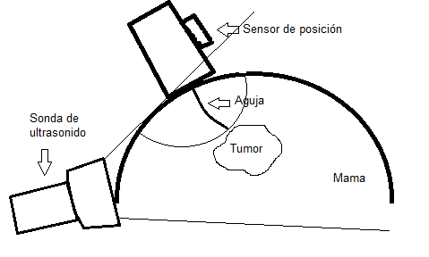
METODOLOGÍA
En este protocolo se propone el rastreo exterior del instrumento para toma de biopsia junto con la detección automática de la aguja en las imágenes de ultrasonido.

Slide 9
METODOLOGÍA
Integración de un rastreador electromagnético comercial MEDSAFE (http://www.ascension-tech.com/), con el que se puede calcular la posición y orientación de una herramienta en el espacio 3D.
Para la detección automática de la punta de la aguja se utilizarán modelos deformables junto con un modelo físico de la deflexión de una aguja de acero y la información de posición del instrumento de biopsia.

Slide 10
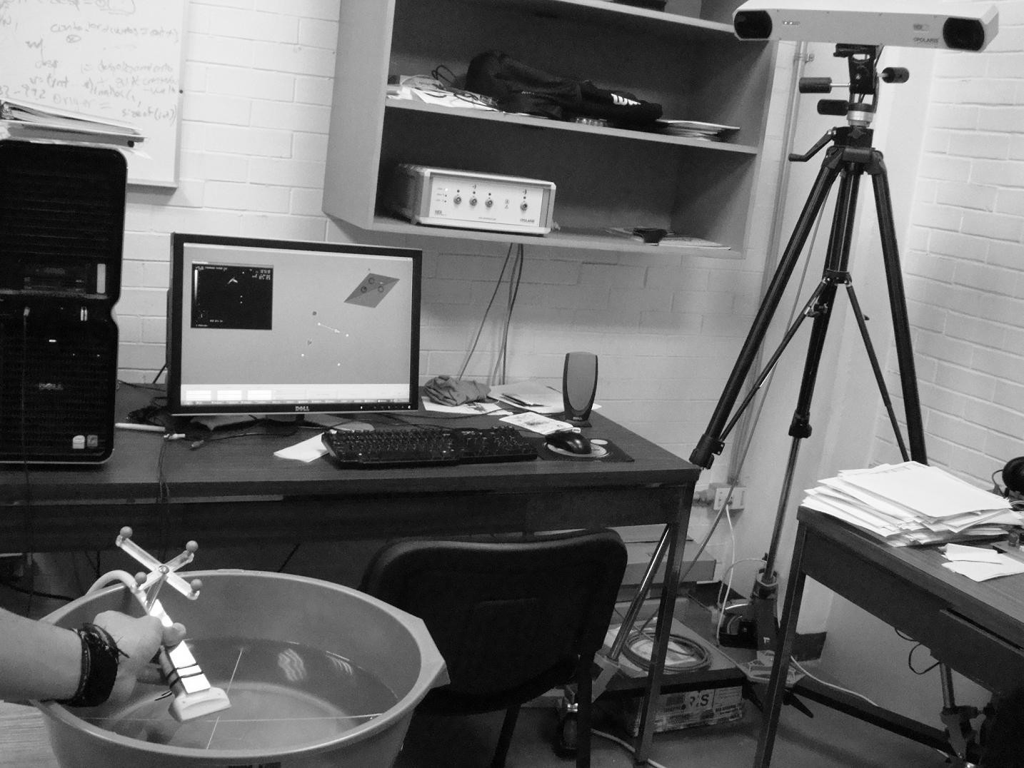
METODOLOGÍA

Slide 11
METODOLOGÍA
La reconstrucción tridimensional (3D) del tumor y de la mama se realizará a partir de imágenes 2D de ultrasonido, utilizando técnicas de composición.
La segmentación del contorno de las estructuras de interés segmentado se realizara semi-automáticamente por un experto.

Slide 12
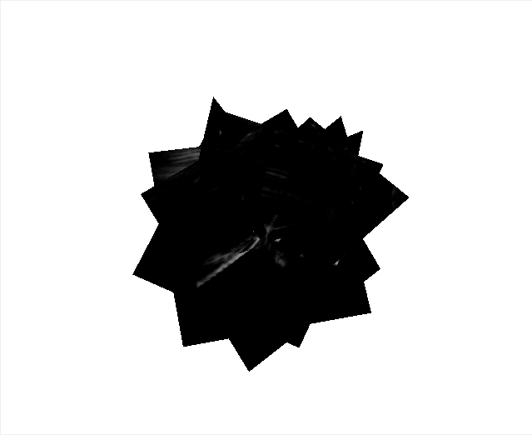
METODOLOGÍA

Slide 13
METODOLOGÍA
El software del sistema se integrará en una aplicación en C++ utilizando las herramientas del Image-Guided Software Toolkit en el que sera posible desplegar imágenes con detalles de la anatomía del paciente así como los instrumentos quirúrgicos.

Slide 14
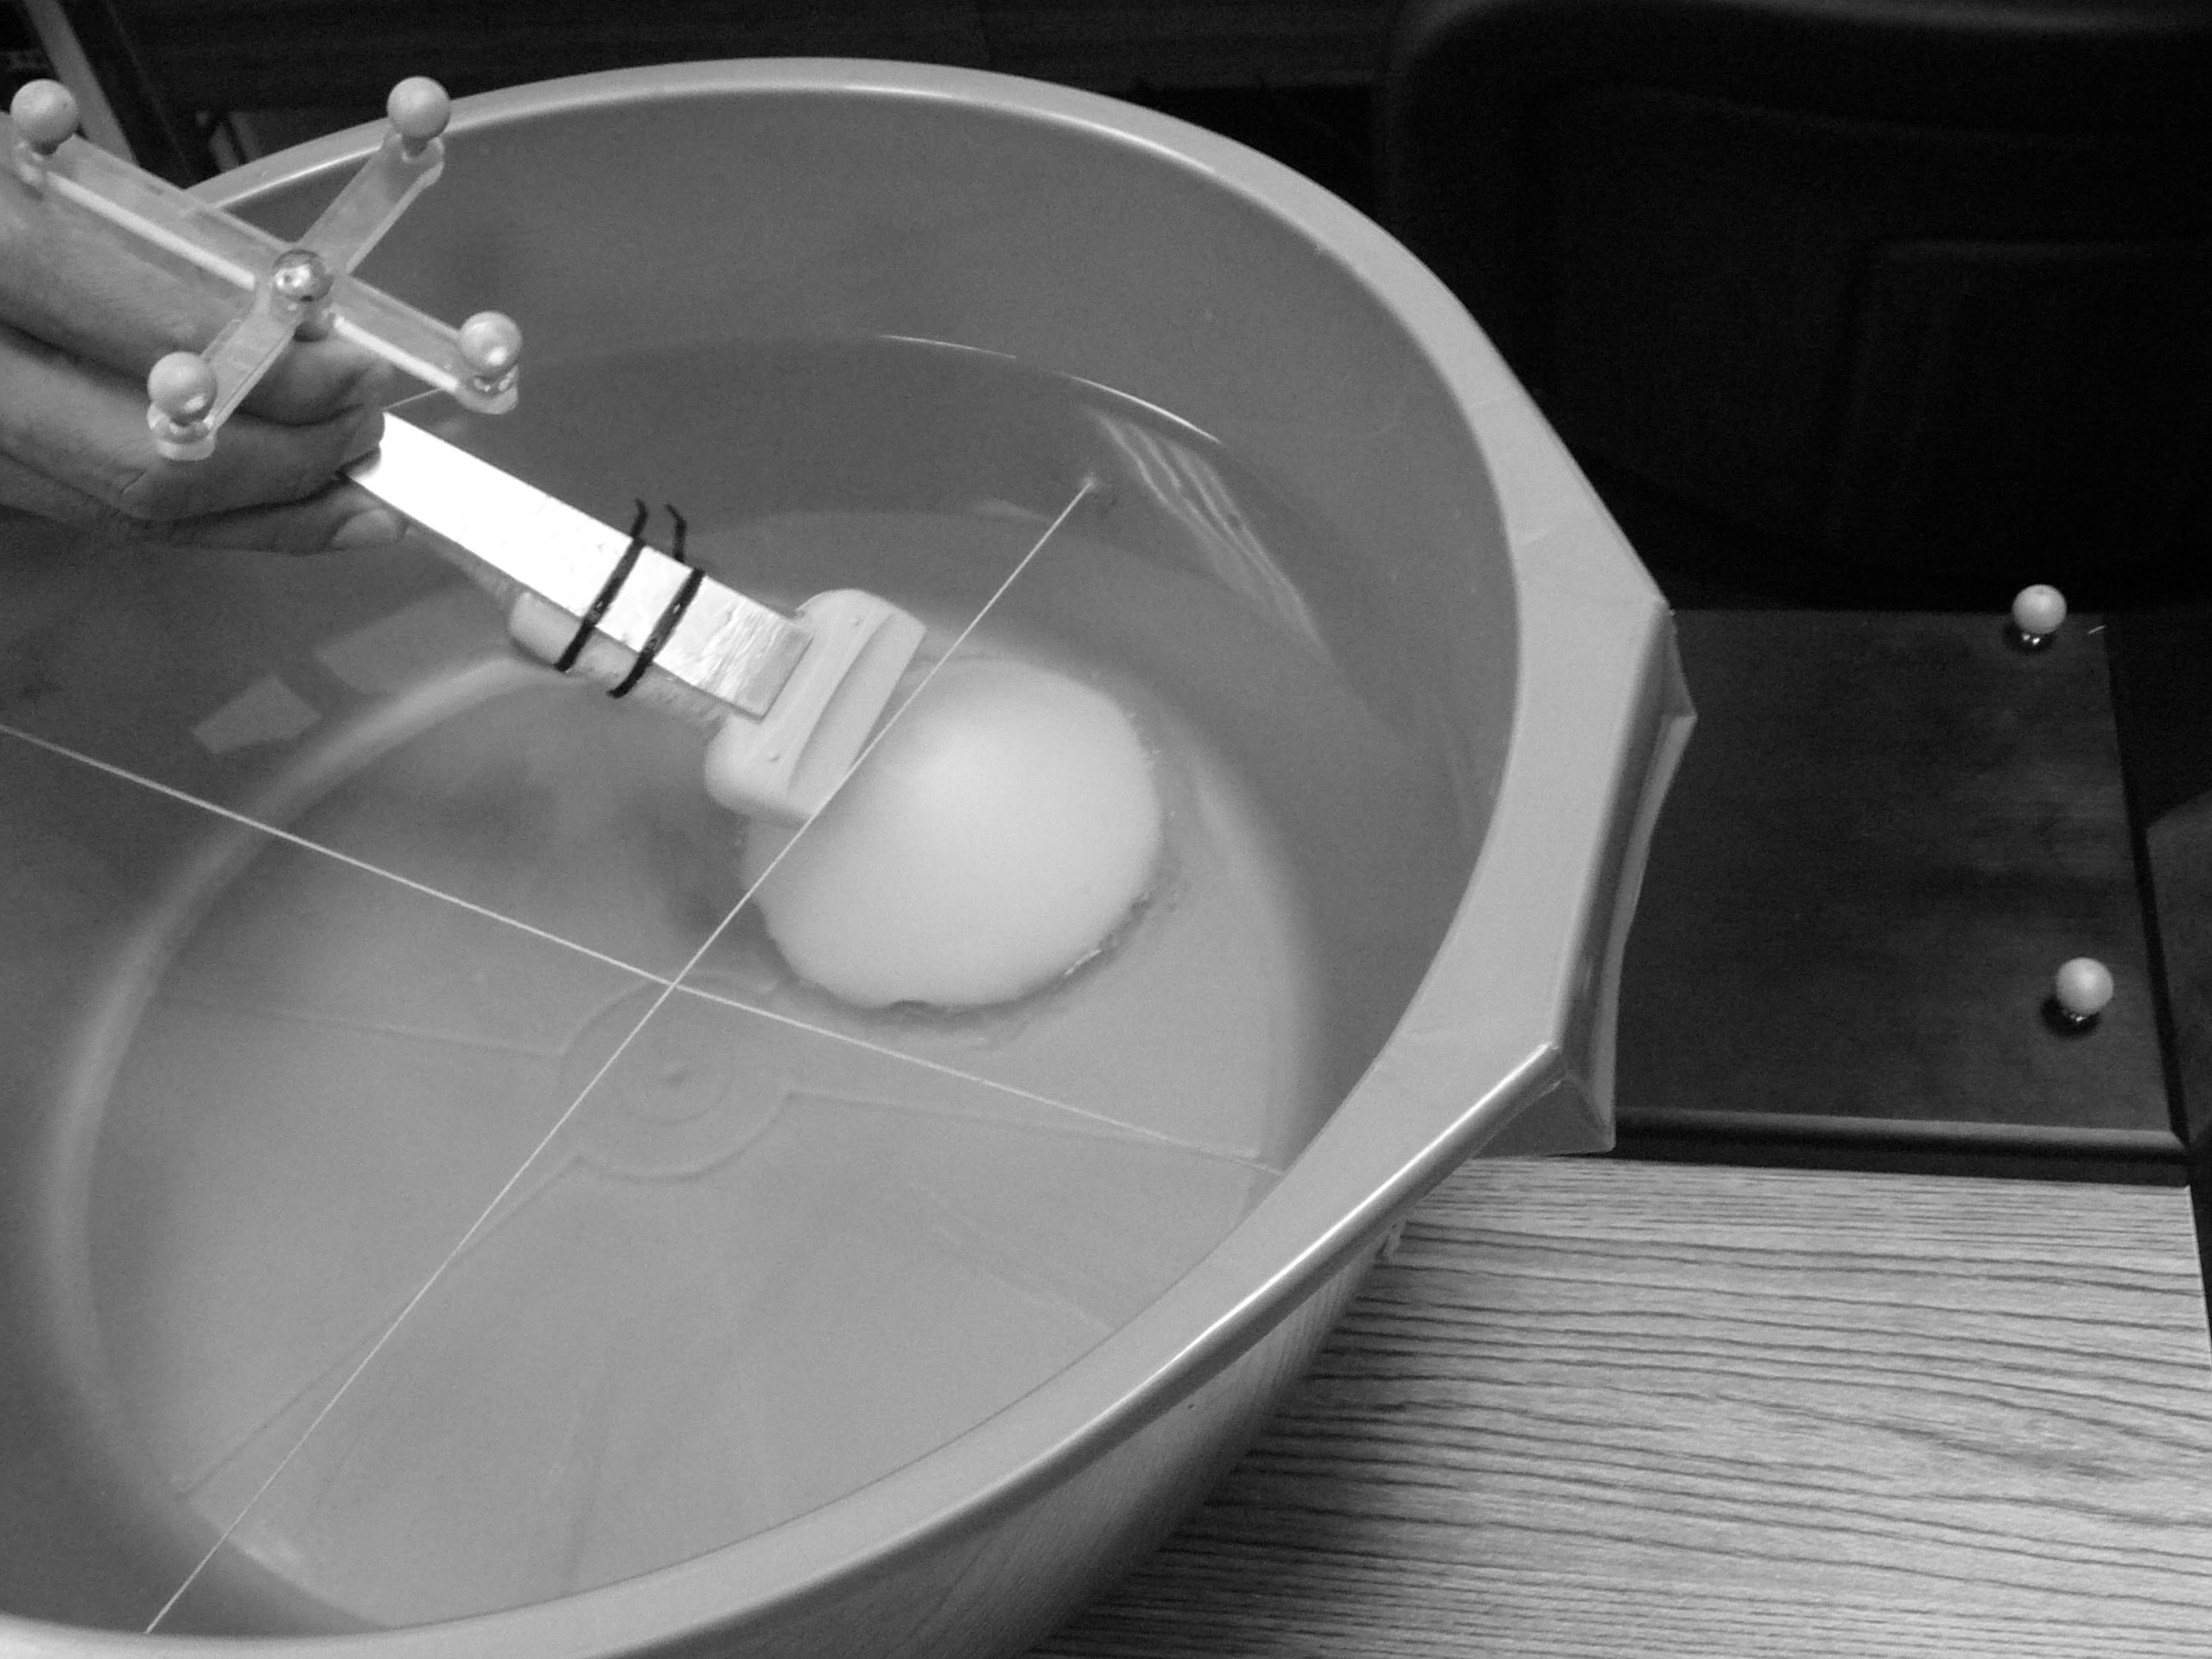
VALIDACIÓN
La exactitud del sistema se evaluará utilizando maniquíes de alcohol polivinílico para recrear una mama con tumores localizados.

Slide 15
VALIDACIÓN
Se realizará un estudio clínico preliminar para determinar la utilidad del sistema en la detección temprana, diagnóstico y tratamiento quirúrgico local.

Slide 16
CONTRIBUCIONES
Este proyecto de investigación contribuye al desarrollo de sistemas para cirugía asistida por computadora con una nueva plataforma de investigación en biopsias con aguja.
La técnica propuesta para el rastreo de la punta de la aguja, no requiere de una funda hueca con un sensor de posición integrado.

Slide 17
BIBLIOGRAFÍA
Arámbula Cosío F..; Lira Berra, E.; Montiel, N.H.; Segundo, C.G.; Garduño, E.; González, M.A.; Quispe Siccha, R.M.; Ramírez, B.R.; Hazan Lasri, E.; “Computer Assisted Biopsy of Breast Tumors”. 2010 Annual International Conference of the IEEE, Pages 5995 – 5998, August 2010.
Gary K., Ibáñez L., Aylward S., Gobbi D., Blake M.B., Cleary K. IGSTK: An Open Source Software Toolkit for Image-Guided Surgery, IEEE Computer, pp.46-53, 2006.
van Ginneken B., Frangi A.F., Staal J.J., Haar RomenyB.M., Viergever M.A., 2002. “Active shape model segmentation with optimal features”. IEEE Trans. Med. Imaging 21(8), 924-933.
Greenleaf James F., Fatemi Mostafa , and Insana Michael. “Selected Methods for Imaging Elastic Properties of Biological Tissue”. Annual Review for Biomedical Engineering, Volume 5, Pages 57-78, August 2003.
Joscowickz L. and Taylor R.H. Computers in imaging and guided surgery. IEEE Computing in Science and Eng., pp.65-72, 2001.
Kass Michael , Witkin Andrew, and Terzopoulus Demetri. “Snakes: Active Contour Model”. International Journal of Computer Vision, Pages 321-331, 1988.

Slide 18
BIBLIOGRAFÍA
Neubach, Z. Shoham, M. “Ultrasound-Guided Robot for Flexible Needle Steering”. Biomedical Engineering IEEE, Volume 57. Pages 799 – 805, April 2010 .
Padilla Castañeda M.A., Arámbula Cosío F. Deformable model of the prostate for TURP surgery simulation, Computers & Graphics 28,767–777, 2004.
R.Q. Erkamp, P. Wiggins, A.R. Skovoroda, S.Y. Emelianov, and M. O’Donnell. “Measuring the Elastic Modulus of Small Tissue Sample”. Ultrasound Imaging, Volume 20, Pages 17-28. Jan 1998
Solberg Ole Vegard, Lindseth Frank, Torp Hans, Blake Richard E., and Herne Toril A. Nagelhus, “Freehand 3d Ultrasound Reconstruction Algorithms: A Review”. Ultrasound in Med. & Biol., Volume 33, Pages 991-1009, 2007
Rohling Robert, Gee Andrew, and Berman Laurence. “Three-dimensional spatial compounding of ultrasound images”. Medical Image Analysis, Volume 1, Pages 177-193, 1996.

